Slide 1
Эффективные приемы и методы по развитию связной речи детей дошкольного возраста с нарушениями в развитии

Slide 2
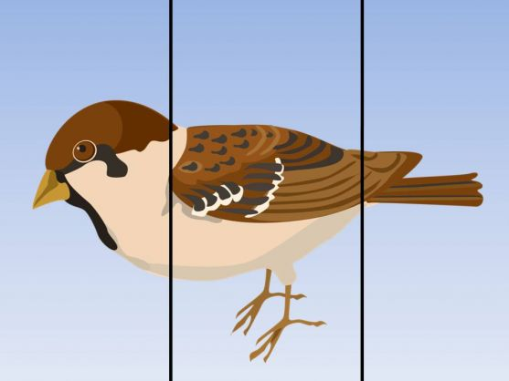

Slide 3
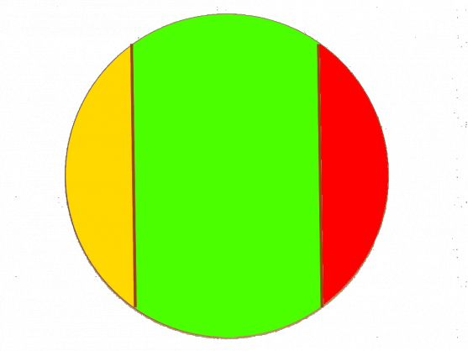

Slide 4
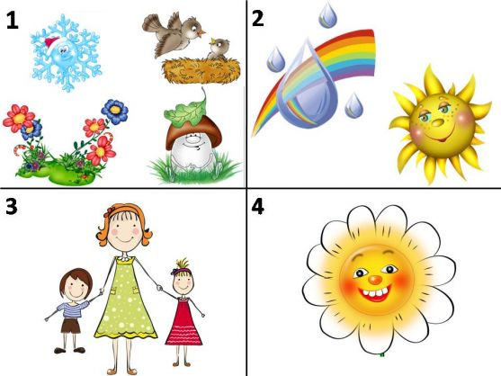

Slide 6
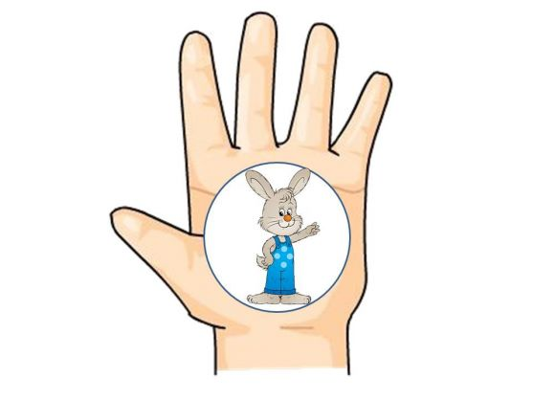

Slide 8
Эффективные приемы и методы по развитию связной речи детей дошкольного возраста с нарушениями в развитии

